Slide 1



小组成员：
聂中天，乔春雨，曾华

Slide 2
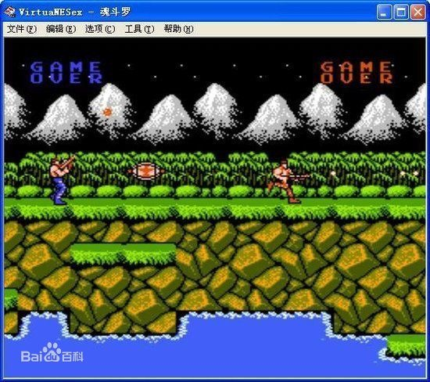

关于魂斗罗
《魂斗罗》（Contra）是Konami于1987年至今在大型游戏机，游戏主机上推出的一系列卷轴射击游戏。魂斗罗的故事背景是根据著名恐怖片《异形（Alien）》改编，人物原型来源于著名影星施瓦辛格和史泰龙。1987年第一款魂斗罗诞生在名为Jamma的街机上。游戏名称的含义是“具有优秀战斗能力和素质的人”，它是赋予最强战士的称呼。
——百度百科

Slide 3
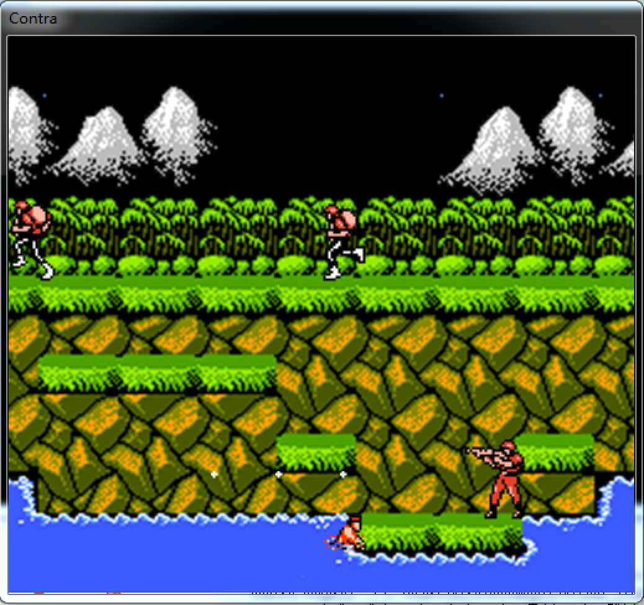

项目目标
汇编语言实现横版射击游戏系统
移植经典游戏魂斗罗到dos平台
重拾童年玩游戏的美好时光
完成情况
实现了横版射击游戏基本模型
还原了初代魂斗罗的关卡1
添加了一些新的元素

Slide 4





系统介绍
人物模型
子弹模型
炮台模型

Slide 5

系统介绍
地图属性
事件处理
死亡检测
人物行为
碰撞检测系统

Slide 6

展示环节

Slide 7



